Slide 1



Slide 2


O DESAFIO
2023 é o Ano da Ciência Aberta! Compartilhar histórias de sucesso é uma ótima maneira de mostrar o maravilhoso trabalho de ciência aberta realizado pela comunidade global e fornece exemplos reais de maneiras bem-sucedidas de integrar a ciência aberta ao fluxo de trabalho científico.
Seu desafio é contar uma história de sucesso de ciência aberta de maneira criativa, usando qualquer forma de contar histórias – desde canto até poesia, dança, teatro de marionetes, acrobacias e muito mais!

Slide 3

Democratização do acesso à informação sobre Ciência Aberta.
A ciência de código aberto exige uma mudança cultural para um processo científico mais inclusivo.

Slide 4

Perfil da população jovem Brasileira
Pouco informados,
bastante interessados.
O crescimento na conectividade em áreas rurais,
que saiu de 57,8% e chegou em 74,7% dos domicílios em 2021.

Slide 5
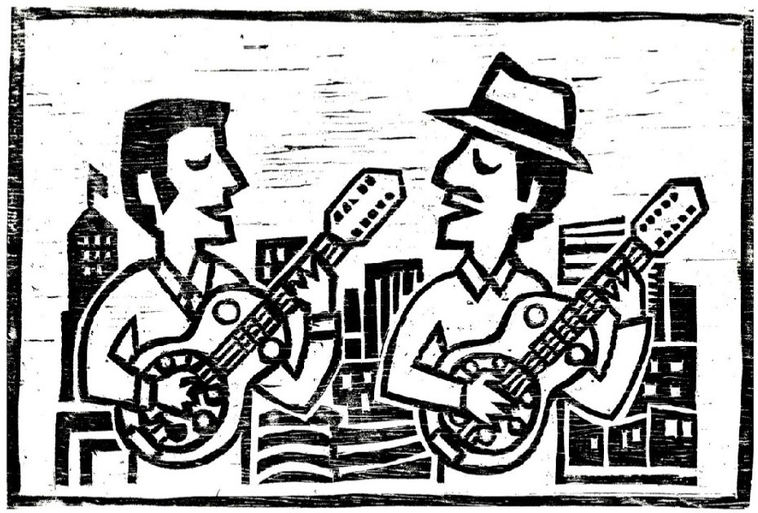

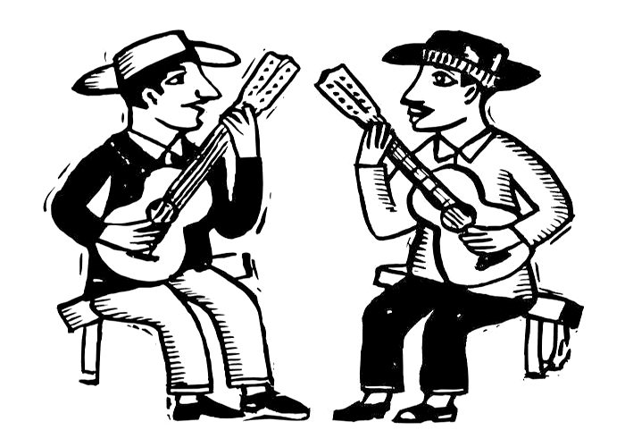
CULTURA POPULAR
A cantoria, também referida como repente, representa uma forma artística poético-musical amplamente difundida no Nordeste brasileiro e em regiões que acolheram uma grande quantidade de migrantes do Nordeste, tais como São Paulo e o Distrito Federal.
Os artistas dessa expressão são conhecidos como cantadores, repentistas ou violeiros, atuando em pares e alternando-se na interpretação de estrofes compostas dentro de regras estritas de rima, métrica e coerência temática.

Slide 6












Slide 7

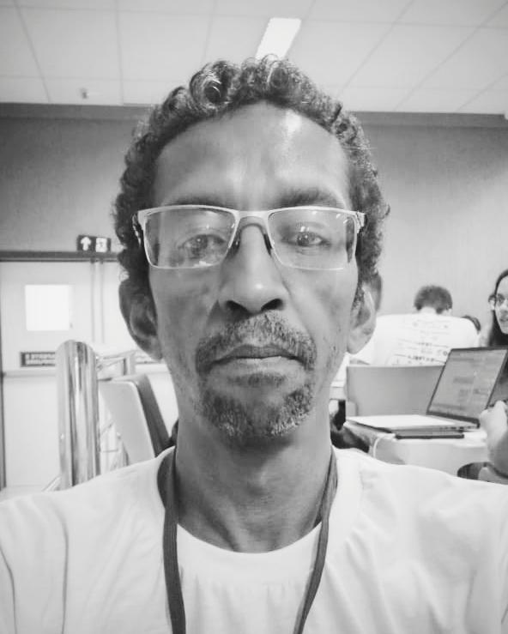
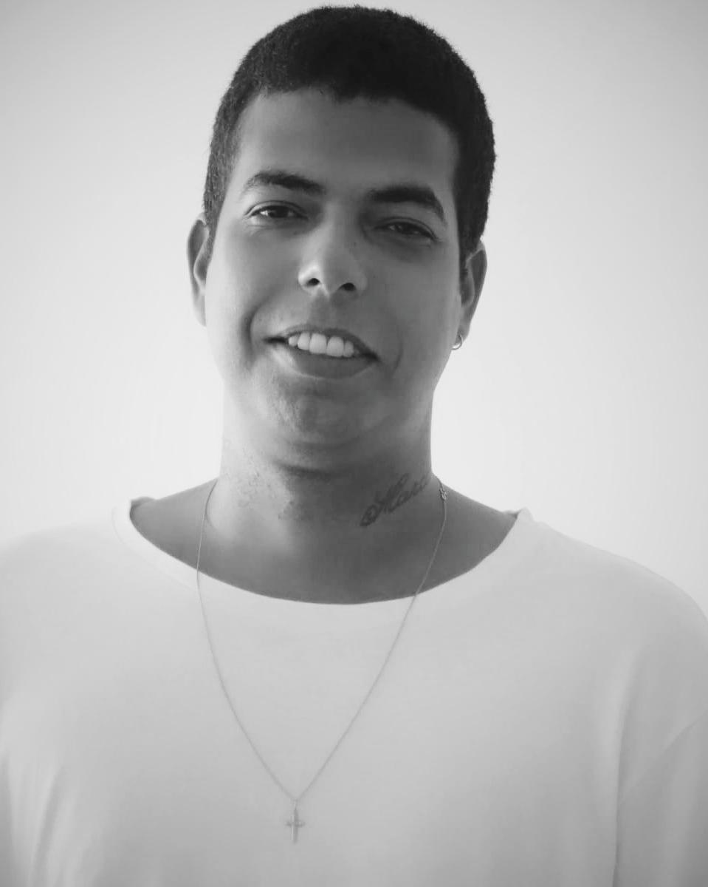
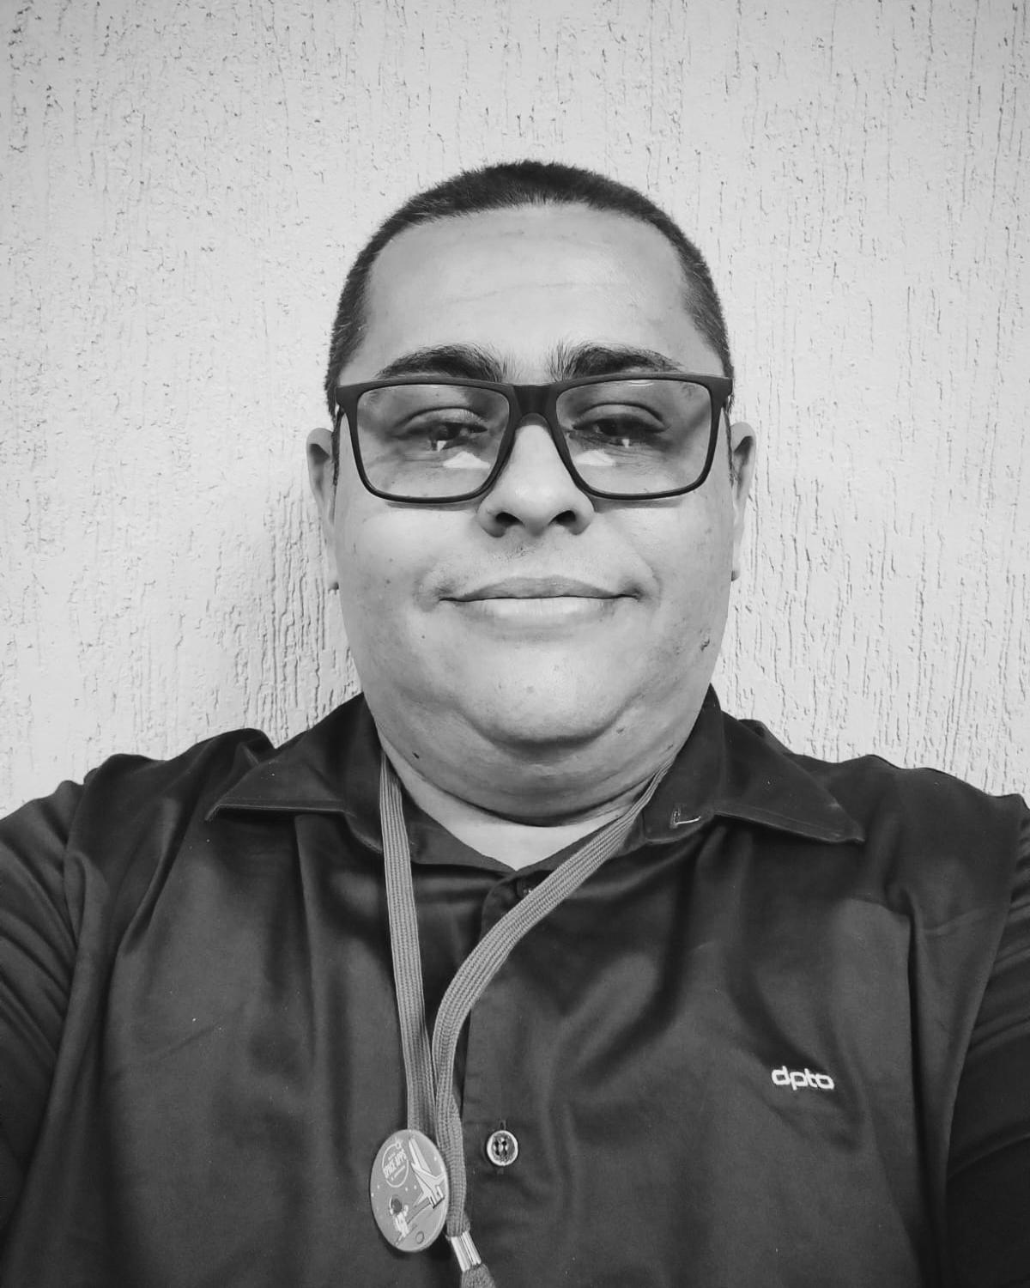
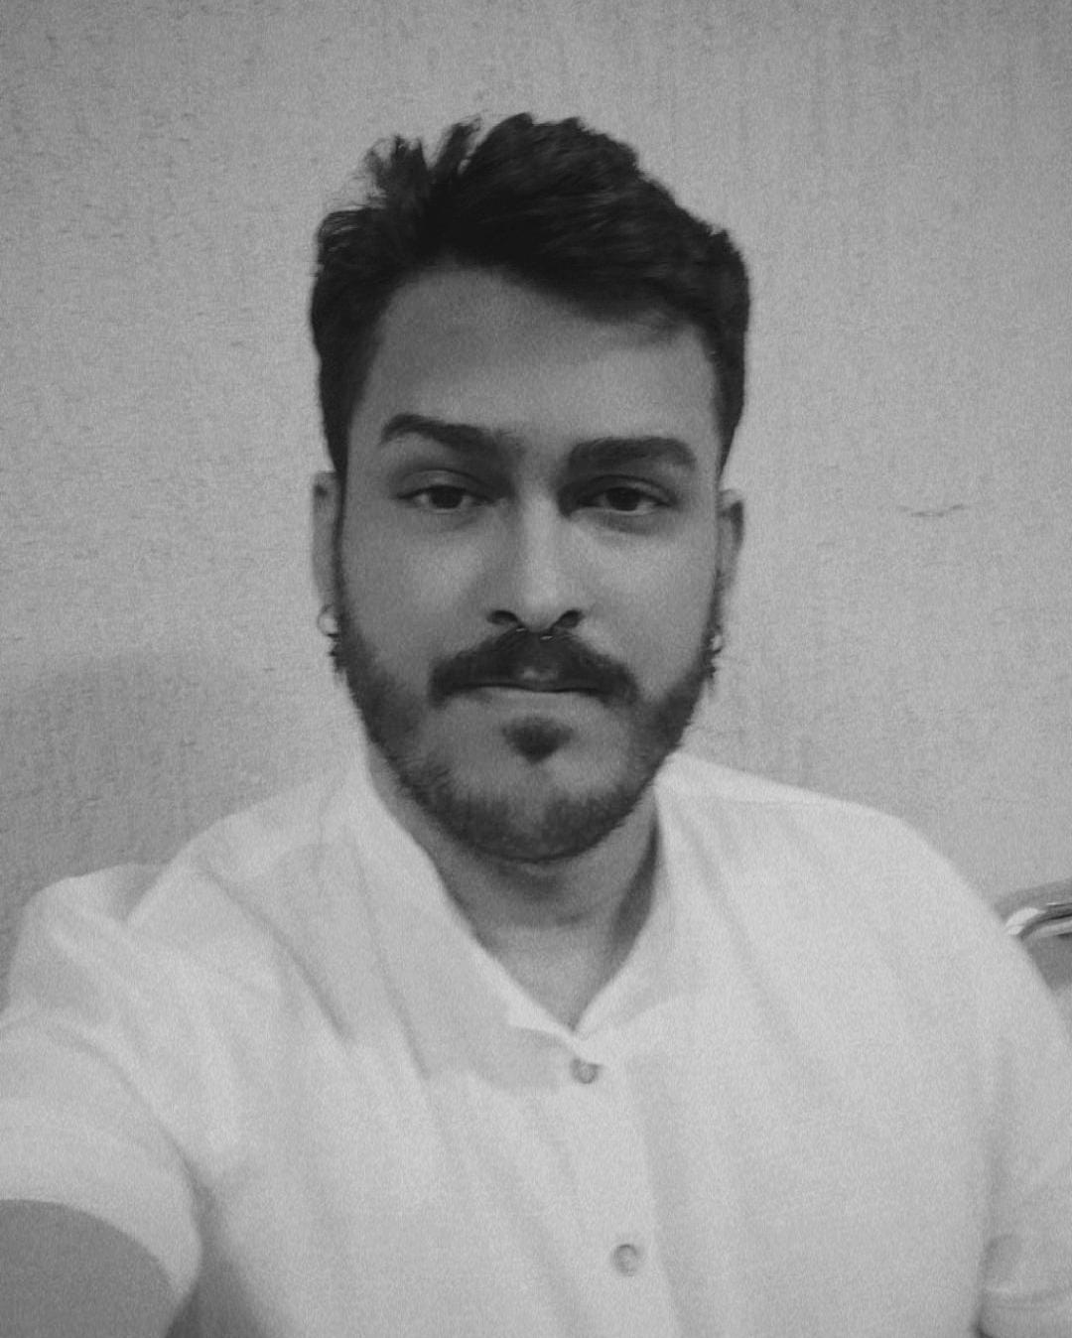
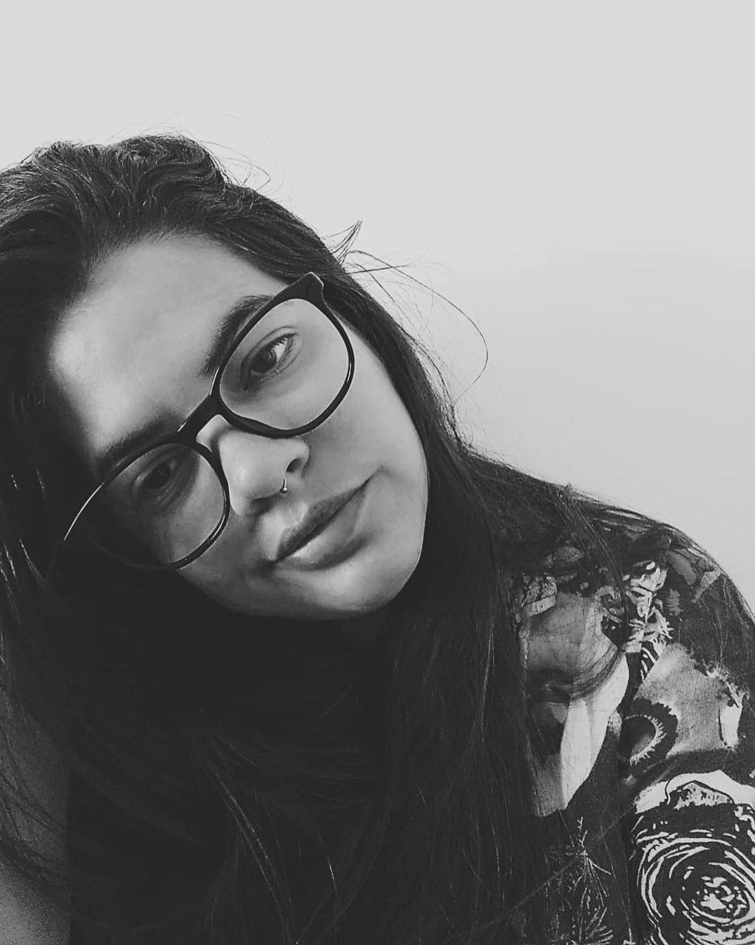
NOSSA EQUIPE | MatutoTEC
Altayr Franco Dantas
Cícero Moura de Alcântara
Janaina Vieira de Alcântara
Matheus Araújo de Souza
Vianney Rodrigues

